Slide 1
স্বাধীনতার প্রতীক

Slide 2
শুভেচ্ছা স্বাগতম আজকের ক্লাসে উপস্থাপনায় আমি জাকির হোসেন

Slide 3
শিক্ষক পরিচিতি
মোঃ জাকির হোসেন সহকারী অধ্যাপক
ইসলামের ইতিহাস ও সংস্কৃতি
বিনোদপুর ডিগ্রি কলেজ
মহম্মদপুর মাগুরা
মোবাইল-০১৭২৪০৫৬৬৯৬

Slide 4
বিষয় পরিচিতি
ইসলামের ইতিহাস ও সংস্কৃতি
শ্রেনী- দ্বাদশ (২য় পত্র)
৬ষ্ঠ- অধ্যায়
পাঠ শিরোনাম-স্বাধীন সার্বভৌম বাংলাদেশের অভ্যূদয়
পাঠ্যাংশ-পাঠ ৬-স্বাধীন ও সার্বভৌম বাংলাদেশের অভ্যূদয়
সমম-৪৫ মিনিট
তারিখ-৬-৬-২০২০

Slide 5
পাঠ শিরোনাম-স্বাধীন সার্বভৌম বাংলাদেশের অভ্যুদয়
পাঠ্যাংশ-পাঠ ৬-স্বাধীন ও সার্বভৌম বাংলাদেশের অভ্যূদয়

Slide 6
শিখন ফল
এই অধ্যায় পাঠ শেষ শিক্ষার্থীরা যা শিখবে-
১- স্বাধীনতা কী ? ব্যাখ্যা করতে পারবে।
২- অপারেশন সার্চলাইট কী ? ব্যাখ্যা করতে পারবে।
৩- ২৫শে মার্চকে কালরাত বলা হয় কেন ? বর্ণনা করতে পারবে।
৪- মুজিবনগর সরকার গঠিত হয়েছিল কেন ? বলতে পারবে।

Slide 7
ভূমিকা
লাল সবুজের দেশ বাংলাদেশ, হাজার বছরের ঐতিহ্যের লালনভূমি বাংলাদেশ। এদশের রঅয়েছে রক্তাক্ত ইতিহাস। সে ইতিহাস স্বাধীনতার ইতিহাস। বিশ্বমানচিত্রে বাংলাদেশ একটি স্বাধীন সার্বভৌম রাস্ট্র। ১৯৭১ সালে এক ভয়াবহ রক্তক্ষয়ী মুক্তিযুদ্ধের ভেতর দিয়ে স্বাধীনতা এসেছে। মুক্তিযুদ্ধে ৩০ লাখ মানুষ শহীদ হন এবং দু লাখ মা-বোন নির্যাতিত হন ও সম্মান হারান। পৃথিবীর কোন জাতিই এত কম সময়ে এত বেশি ত্যাগে স্বাধীনতা অর্জন করতে সক্ষম হয় নি।তবে আমাদের মুক্তিসংগ্রামের ইতিহাস বেদনার ইতিহাস হলেও তা গৌরবোজ্জ্বল মহিমায় ভাস্বর।
পটভূমি- প্রেসিডেন্ট ইয়াহিয়া খান আওয়ামী লীগকে ক্ষমতা না দেওয়ার জন্য ২৫ মার্চ রাতে নিরস্ত্র ও ঘুমন্ত বাঙালিদের উপর আক্রমণ করে। পাকিস্তানের পক্ষ থেকে বাঙালিদের উপর যুদ্ধ চাপিয়ে দেয়। বাঙালিরা জমাট বাধা ঐক্য নিয়ে তাদের বিরুদ্ধ গণপ্রতিরোধ গড়ে তোলে। ধাপে ধাপে মহান মুক্তযুদ্ধ চুড়ান্ত সাফল্যের দিকে এগিয়ে যায়।

Slide 8
স্বাধীনতা সংগ্রামে রুপান্তর- স্মরনাতীতকাল থেকেই বাংলাদেশ নামক ভূখন্ডটির রয়েছে ভাঙাগড়ার ইতিহাস। রয়েছে প্রতিষ্ঠা,বঞ্চনা ও অবমাননার ইতিহাস। রুপসী বাংলার রুপ-ঐশ্বর্য ও অঢেল ধনসম্পদ বিদেশিদের লোলুপ দৃস্টি আকর্ষণ করেছে। প্রায় দুই শত বছর ইংরেজ শাসনের নাগপাশ ছিন্ন করে ১৯৪৭ সালে মুহাম্মদ আলী জিন্নার দ্বিজাতি তত্ত্বের উপর ভিত্তি করে জন্ম হয় স্বাধীন পাকিস্তানের। পূর্বপাকিস্তান নাম দিয়ে বাংলাদেশকে করা হয় স্বাধীন পাকিস্তানের অংশ। কিন্তু বাঙালিরা রাজনৈতিক,অর্থনৈতিক,সামাজিক ক্ষেত্রে হয়েছ শোষিত ও বঞ্চিত। বাঙালির ভাষা ও সংস্কৃতিকে তারা স্বীকৃতি দেয়নি। উপরন্তু উর্দুকেই পাকিস্তানের একমাত্র রাস্ট্রভাষা হিসেবে গ্রহণ করা হয়। কিন্তু এদেশের ছাত্র-জনতা তা মেনে নেয়নি। প্রচন্ড বিক্ষোভে ফেটে পড়ে এদেশের আপামর জনসাধারন। পরবর্তীকালে এই প্রতিরোধই মুক্তিযুদ্ধ ও স্বাধীনতা সংগ্রামে রুপান্তরিত হয়।

Slide 9
১৯৫২ সাল
পাকিস্তানের প্রথম গভর্নর জেনারেল মুহম্মদ আলী জিন্নাহ ১৯৪৮ সালে উর্দুকে একমাত্র রাস্ট্র ভাষা হিসেবে ঘোষণা দেওয়ার পর থেকেই মূলত স্বাধীনতা আন্দোলনের বীজ রোপিত হয়। ১৯৫২ সালে পুনরায় উর্দুকে রাস্ট্রভাষা ঘোষণা দিলে ছাত্রজনতা বিক্ষোবে ফেটে পড়ে। ‘রাস্ট্র ভাষা বাংলা চাই’ আন্দোলন তীব্র হয়ে উঠে। এ আন্দোলনকে স্তিমিত করার জন্য গুলি চালান হয়। শহীদ হন সালাম, রফিক,শফিউর, জব্বার,বরকতসহ আরো অনেকে। ১৯৫৪ সালের নির্বাচনে মুসলিম লীগের ভরাডুবি, এবং যুক্তফ্রন্টের অভূতপূর্ব বিজয় লাভ পাকিস্তানি শাসকগোষ্ঠীর ক্ষমতার ভিতকে নড়বড়ে করে দেয়। ১৯৬৫ সালে মৌলিক গণতন্ত্রের নামে আইয়ুব খান এক প্রহসনের নির্বাচন দিয়ে এদেশের মানুষের রাজনৈতিক অধিকার হরণ করে নেয়। তখন থেকেই স্বাধীকার আদায়ের আন্দোলন তীব্র হয়ে উঠে।

Slide 10
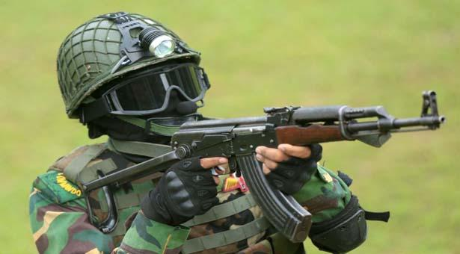
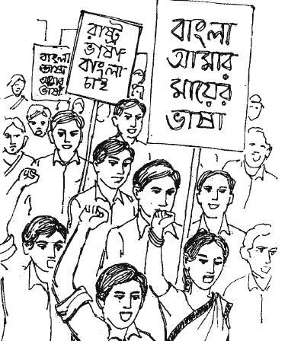
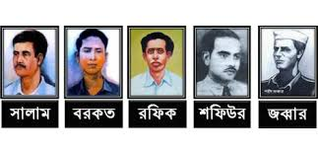
শহীদ

Slide 11
বাঙালির স্বাধীকার আদায়ের লক্ষ্যে ১৯৬৬ সালে ঐতিহাসিক ৬ দফা দাবি উত্থাপিত হয়। ১৯৬৮ সালে আগরতলা ষড়যন্ত্র মামলা সাজিয়ে শেখ মুজিবুর রহমানকে কারাগারে আটক রাখা হয়। কিন্তু গণান্দোলনের মুখে তাকে আটক রাখা সম্ভব হয়নি। ১৯৭০ সালের সাধারন নির্বাচনে আওয়ামী লীগ নিরঙ্কুশ সংখ্যা গরিষ্ঠতা অর্জন করলেও পাকিস্তানি শসকগোষ্ঠী ক্ষমতা হস্তান্তরের নামে টালবাহানা শুরু করে। ১৯৭১ সালের ৭ই মার্চের ভাষনের মাধ্যমে বঙ্গবন্ধু দেশবাসিকে স্বাধীনতা সংগ্রামে ডাক দেন। আপোষ আলোচনার নামে কালক্ষেপণ করে ইয়াহিয়া খান। ২৫ মার্চ গভীর রাতে পাকবাহিনী ঝাঁপিয়ে পড়ে নিরস্ত্র বাঙালির উপর। ঢাকা বিশ্ববিদ্যালয়ের বিভিন্ন হল, ছাত্রাবাস, ইপিয়ার সদর দপ্তর,রাজারবাগ পুলিশ লাইন ,সারা ঢাকা শহরসহ সারা বাংলাদেশে নির্বিচারে হত্যাযজ্ঞ চালায়।

Slide 12
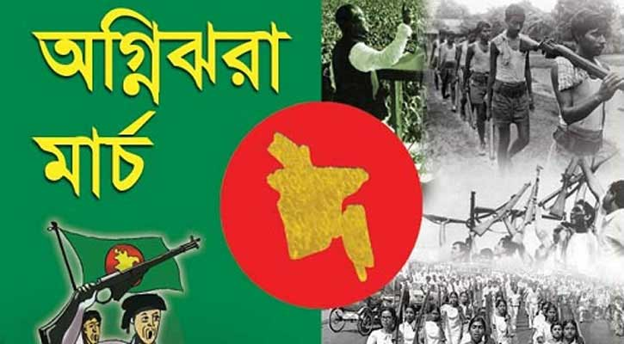
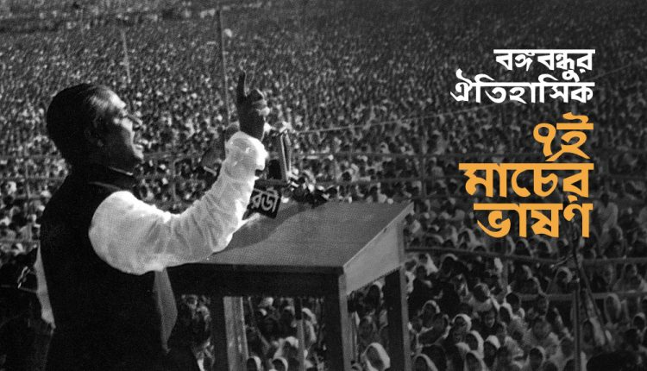

Slide 13
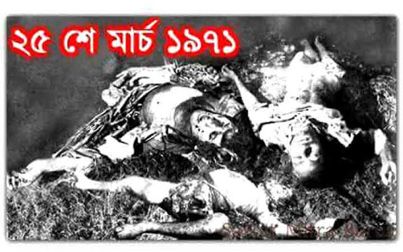
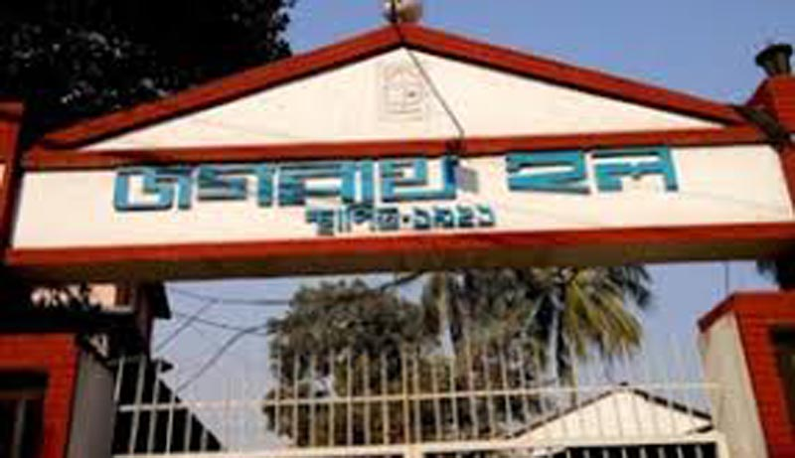
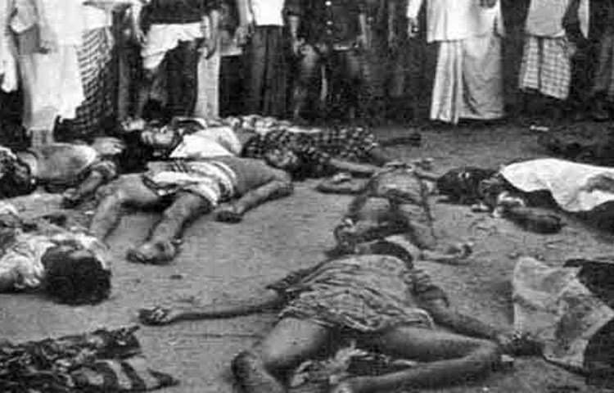
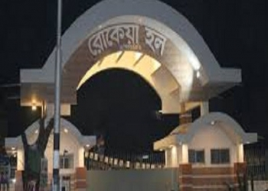
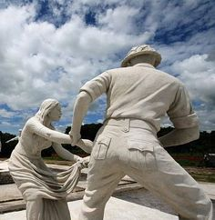

Slide 14
গড়ে ওঠে মুক্তিবাহিনী- পাকবাহিনীর হত্যাযজ্ঞের মুখে জলে ওঠে সারা বাংলাদেশ। ১৯৭১ ১০ই এপ্রিল তাজুদ্দিন আহমদের নেতৃত্ব আনুষ্ঠানিকভাবে গণপ্রজাতন্ত্রী বাংলাদেশের একটি প্রবাসী সরকার ‘মুজিবনগর সরকার’গঠিত হয়। এই সরকার গঠনের মধ্য দিয়ে শুরু হয় মুক্তি সংগ্রাম। নতুন সরকার গঠিত হলে দেশের মানুষ দলে দলে মুক্তযুদ্ধে যোগদান করে। বাঙালি কৃষক, শ্রমিক, ছাত্র, যুবক, নারী,পুরুষ সরকারী কর্মকর্তা কর্মচারীসহ আপামর জনসাধারন নিয়ে গড়ে ওঠে মুক্তবাহিনী।
২৫ মার্চ গভীর রাতে বাংলার অবিসংবাদিত নেতা বঙ্গবন্ধুকে গ্রেফতার করা হয়। গ্রেফতার হওয়ার পূর্বেই ২৬ মার্চ প্রথম প্রহরে বঙ্গবন্ধু স্বাধীনতা ঘোষনা করেন। পাকবাহিনী তখন আরও মরিয়া হয়ে ওঠে এবং নির্বিচারে হত্যাযজ্ঞ চালায়। অসহায় বাঙালিরা দলে দলে ভারতে আশ্রয় গ্রহণ করে। শুরু হয় মুক্তিযুদ্ধের প্রশক্ষণ, মুক্তিযুদ্ধের প্রধান সেনাপতি জেনারেল আতাউল গনি ওসমানীর নেতৃত্বে বাংলাদেশকে ১১টি সেক্টরে ভাগ করা হয়। মুক্তিবাহিনীর গেরিলা হামলায় পাকবাহিনী বিপর্যস্ত হয়ে পড়ে।

Slide 15
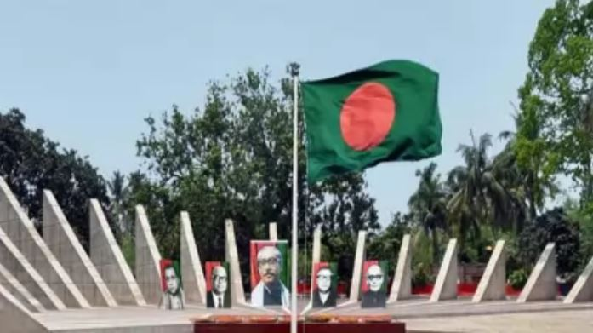
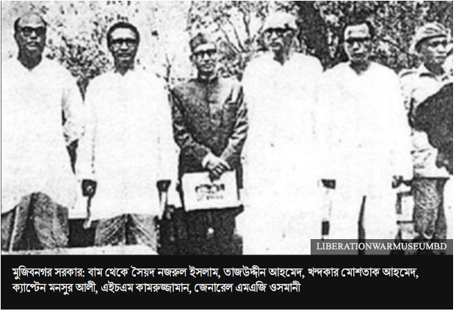

Slide 16
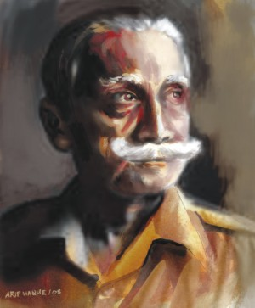
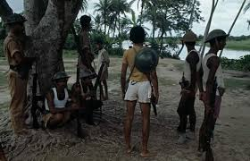
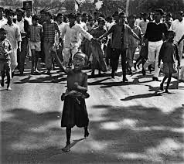
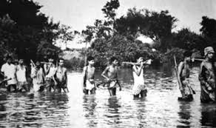
মুক্তিযুদ্ধের প্রধান সেনাপতি জেনারেল আতাউল গনি ওসমানীর নেতৃত্ব বাংলাদেশকে ১১টি সেক্টরে ভাগ করা হয়।

Slide 18
স্বাদীনতা বিরোধী পক্ষ
মুক্তিযুদ্ধ চলাকালে জামাতে ইসলামী ও মুসলিম লীগসহ দেশীয় একটি গোষ্ঠি স্বাধীনতার বিরোধিতা করে এবং পাকিস্তানি সৈন্যদের নানা ভাবে সহযোগিতা করে। পাকিস্তানিদের এ দোসররা রাজাকার, আলবদর এবং আল সামস নামে বিভিন্ন ঘাতক বাহিনী গড়ে তোলে। তারা এ দেশের খ্যাতিমান ডাক্তার, শিল্পী ও সাংবাদিকসহ বুদ্ধিজীবীদের ধরে নিয়ে নির্মম ভাবে হত্যা করে। বিভিন্ন দেশ নিন্দা ও প্রতিবাদ জানায় এবং মুক্তযুদ্ধের প্রতি সমর্থন ব্যক্ত করে। ৬ ডিসেম্বর প্রথমে ভুটান এরপর ভারত বাংলাদেশকে স্বাধীন রাস্ট্র হিসেবে স্বীকৃতি প্রদান করে।

Slide 19
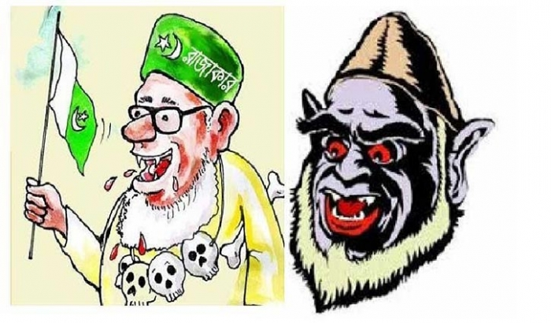

Slide 20
পাকবাহিনীর আত্মসমর্পণ
বহির্বিশ্বের সহযোগিতা ও মুক্তিযোদ্ধাদের অসম সাহসিকতার কারণে দীর্ঘ নয় মাসের যুদ্ধে পাকিস্তানিদের অবস্থান দুর্বল হয়ে আসে। পশ্চিম পাকিস্তানের সঙ্গে তাদের যোগাযোগ ব্যবস্থা ছিন্ন হয়ে যায়। যৌথ বাহিনীর কমান্ডার জেনারেল অরোরা পাকবাহিনীকে আত্মসমর্পণ করে নিশ্চিত ধবংশ থেকে নিজেদেরকে রক্ষা করার এবং অযথা বেসামরিক লোকের জানমাল ক্ষতি করা থেকে বিরত থাকার আহবান যানান। বাধ্য হয়ে ১৯৭১ সালের ১৬ ডিসেম্বর বিকেল ৪টা ২১ মিনিটে ঢাকার রেসকোর্স ময়দানে জেনারেল নিয়াজী প্রায় ৯১৫৪৯ সৈন্যসহ মুক্তিবাহিনি ও যৌথবাহিনী প্রধান জেনারেল জগজিৎ সিং অরোরার কাছে নিশর্ত আত্মসমর্পণ করেন। আত্মসমর্পণ দলিলে স্বাক্ষর করেন জেনারেল নিয়াজী ও অরোরা। বাংলাদেশ সরকারের প্রতিনিধিত্ব করেন ডেপুটি চিফ অফ স্টাফ গ্রুপ ক্যাপ্টেন এ কে খন্দকার। আরও উপস্থিত ছিলেন মুক্তিযুদ্ধের বীর নায়ক কাদের সিদ্দিকী। ফলে বাংলাদেশ শত্রুমুক্ত হয়। পৃথিবীর মানচিত্রে উদিত হয় স্বাধীন সার্বভৌম গণপ্রজাতন্ত্রী বাংলাদেশ।

Slide 21
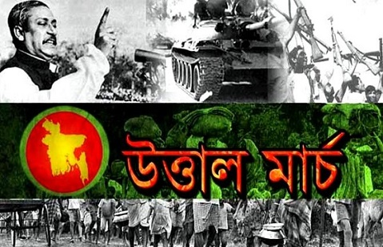
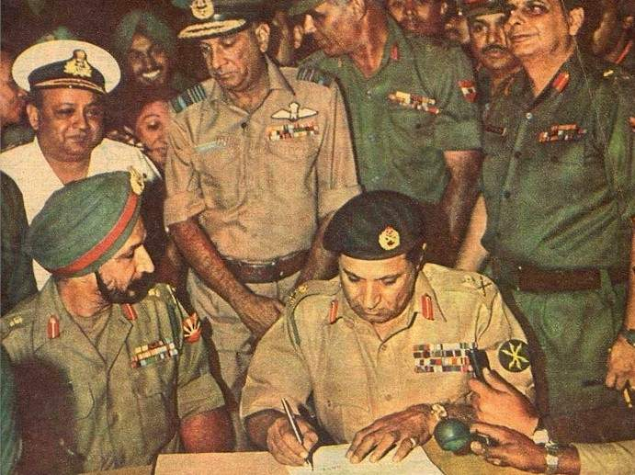
মার্চ থেকে ডিসেম্বর দীর্ঘ নয় মাস যুদ্ধের পর সীমাহীন ত্যাগের বিনিময়ে পাকবাহিনীর আত্মসমর্পণের দিয়ে অর্জিত হয় কাংখিত স্বাধীনতা জন্ম হয় বাঙালির বাংলাদেশ।

Slide 22
একক কাজ
বঙ্গবন্ধুর ৭ই মার্চের ভাষণ বাঙালি জাতির ইতিহাসে অবিস্বরণীয় কেন ?

Slide 23
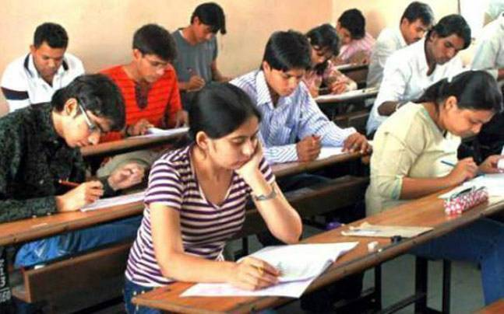
দলীয় কাজ
মুজিবনগর সরকার গঠিত হয়েছিল কেন ? ব্যাখ্যা কর।

Slide 24
বাড়ির কাজ ২৫ মার্চকে কালরাত বলা হয় কেন ? ২৫ মার্চ রাতের গণহত্যার বিস্তারিত বিবরণ দাও।

Slide 25
মুল্যায়ন
১- অপারেশন সার্চলাইট কী ? ব্যাখ্যা কর।
২- মুজিবনগর সরকার গঠিত হয়েছিল কেন ?
৩- গেরিলা যুদ্ধ কী ? ব্যাখ্যা কর।

Slide 26
তোমাদেরকে অনেক ধন্যবাদ ক্লাসে থাকার জন্য

